Slide 1

Г.Озёры
МБОУ гимназия №4 учитель математики:
Хлыстова Т. В.

Slide 2
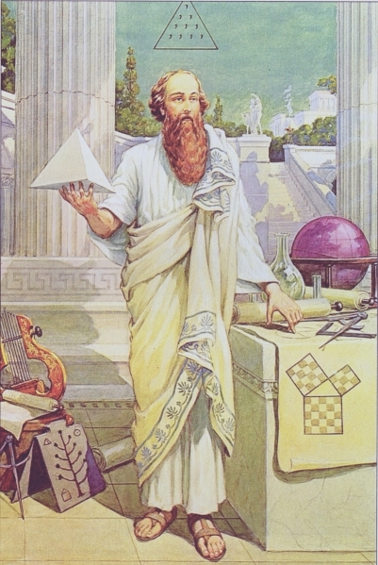
Притча

Slide 3
Девиз урока:
«Не бойтесь формул!
Учитесь владеть этим инструментом
Человеческого гения!
В формулах заключено величие и могущество разума…»

Slide 4

Тема урока:
Вычисление значений тригонометрических выражений и применение основных тригонометрических формул к преобразованию выражений.

Slide 5
Краткая историческая справка

Slide 6

Слово «тригонометрия» (от греческих слов «тригонон» — треугольник и «метрео» — измеряю) означает «измерение треугольников». Возникновение тригонометрии связано с развитием астраномии — науки о движении небесных тел, о строении и развитии Вселенной — и географии.

Slide 7
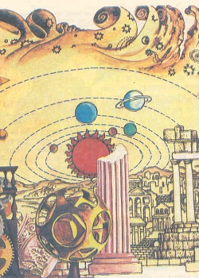
Астрономия зародилась и развивалась в Египте, Китае, Индии и других странах древности.
Зачатки тригонометрии обнаружены в сохранившихся документах Древнего Вавилона, где астрономия достигла значительного развития.

Slide 8
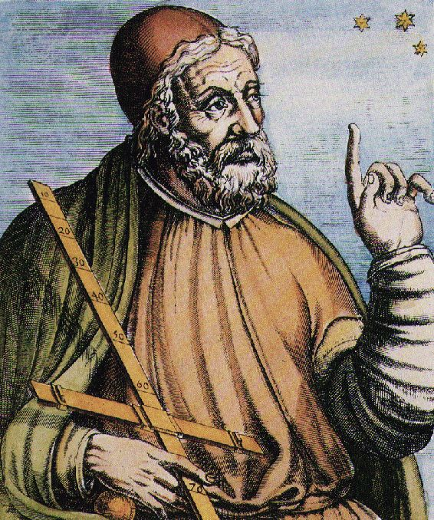
Греческий астроном Гиппарх во II в. до н. э. составил таблицу числовых значений хорд в зависимости от величин стягиваемых ими дуг. Сделанные расчёты позволили Птолемею составить таблицу, которая содержала хорды от 0 до 180⁰.

Slide 9
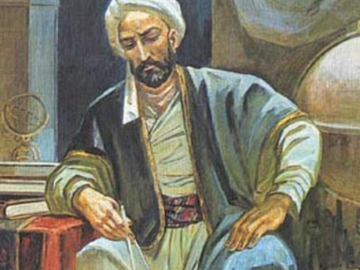
Выдающийся ученый Насир ад-Дин ат-
Туси (1201 — 1274), уроженец иранского
города Тус, первый открыл путь к
отделению тригонометрии от астрономии
и выделению ее в самостоятельную
дисциплину.

Slide 10
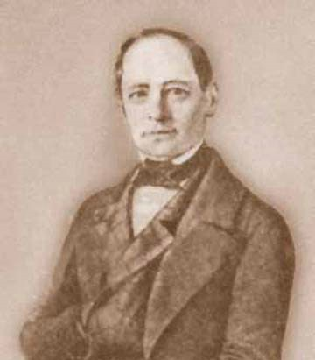
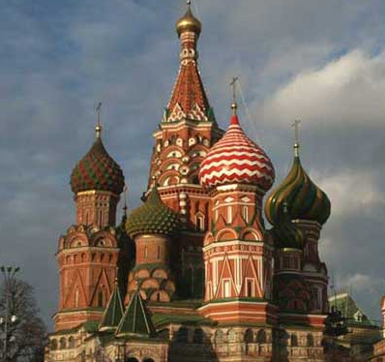
В России первые тригонометрические таблицы были изданы в 1703 г. под названием «Таблицы логарифмов, синусов и тангенсов
к научению мудролюбивых тщателей».
В издании этих таблиц участвовал
Л. Ф Магницкий

Slide 11
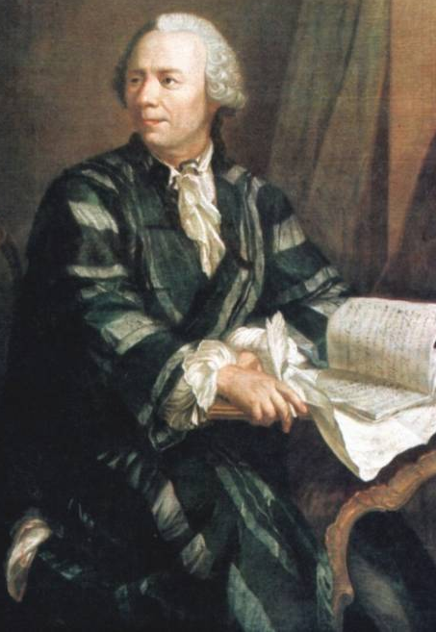
Леонардо Эйлер разработал науку о тригонометрических функциях, установил несколько неизвестных до него формул и ввел единообразные знаки. Впервые в его трудах встречаются записи sin x, tg x.

Slide 12
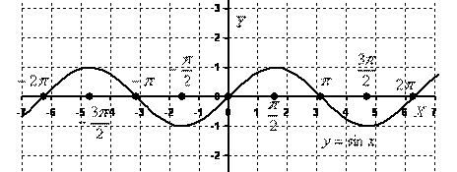
Первым графиком тригонометрической функции появившимся в печати была синусоида. Применение графиков функций вошло в широкое употребление лишь после появления «Геометрии» Декарта и создания аналитической геометрии.

Slide 13
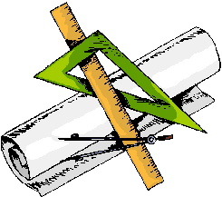
Тригонометрия даёт необходимый метод развития многих понятий и методы решения реальных задач, возникающих в физике, механике, астрономии, геодезии, картографии и других науках. Кроме этого, тригонометрия является большим помощником в решении стереометрических задач.

Slide 14

Устная разминка
1.Какому выражению соответствует значение ?
А) | Б) | В)
2.Выбрать возможный вариант.
А) | Б) | В)
3. Какой из углов является углом II четверти?
А) | Б) | В)
4.В каких четвертях sinα и cosα имеют разные знаки?
А) II и IV | Б) I и III | В) I и IV.
5.Оцените значение выражения 2+3

Slide 15
Укажите номера верных равенств
1) sin (-3x) = sin 3x
2) cos 5x = cos (-5x)
3) tg 2x = -tg 2x
4) ctg (-2,5x) = - ctg 2,5x
5) –sin 5x = sin (-5x)

Slide 16

Основные тригонометрические формулы.
sin²α + cos²α=
1- sin²α =
1-cos²α=
tgα.ctgα=
1+tg² α =
1+ctg²α=
1
cos²α
sin²α
1
1/cos²α
1/sin²α

Slide 17
Найдите значения выражений
Задание
Ответ
В
Ы
Ч
И
С
Л
И
Т
Е

Slide 18
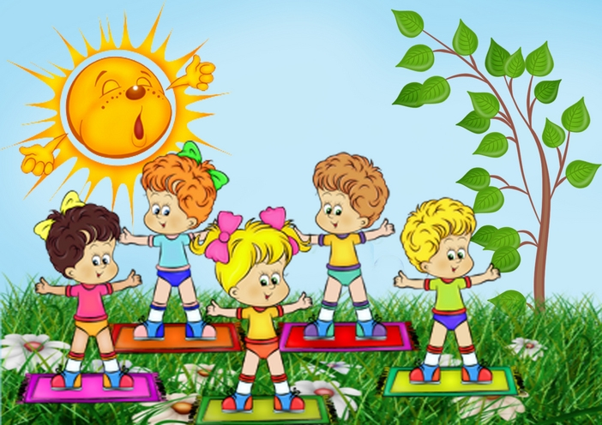
Физкультминутка

Slide 19

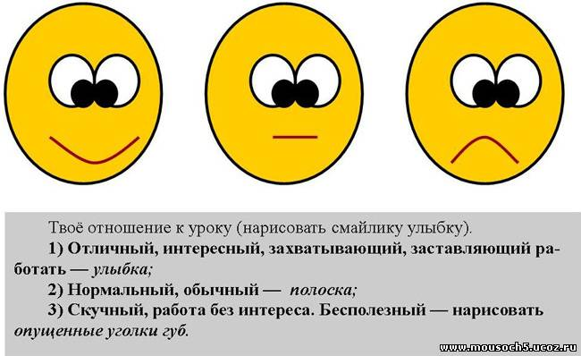
Рефлексия

Slide 20

  Спасибо за урок!
До свидания!

